Slide 1
CHƯƠNG II CUNG, CẦU VÀ THỊ TRƯỜNG CÂN BẰNG

Slide 2
MỤC TIÊU
Hiểu được các khái niệm cơ bản về cung cầu hàng hóa.
Xem xét các nhân tố ảnh hưởng đến cung cầu hàng hóa.
Mô tả các chính sách can thiệp vào thị trường của chính phủ.

Slide 3

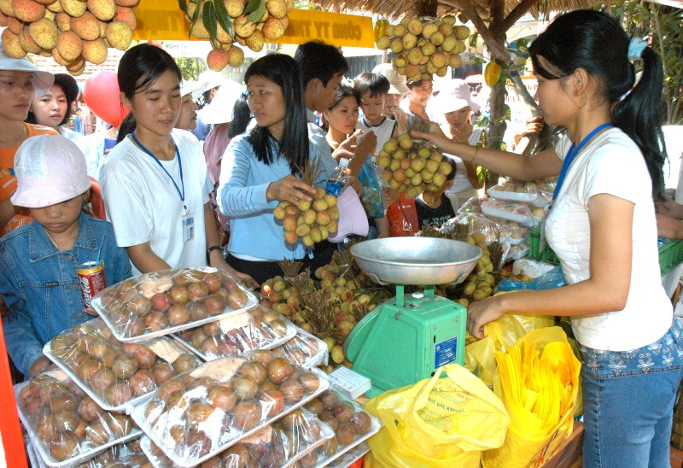


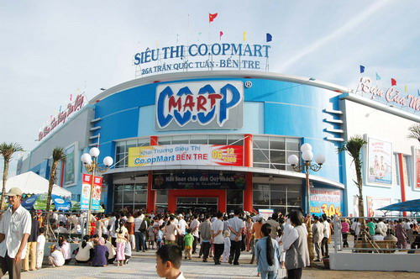
I. THỊ TRƯỜNG
Thị trường là sự dàn xếp giữa người bán và người mua trong trao đổi hàng hóa và dịch vụ

Slide 4
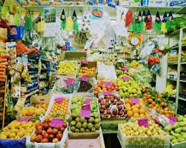
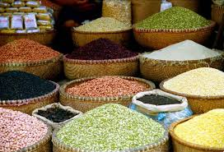

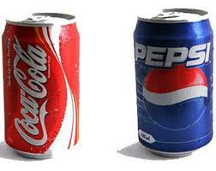

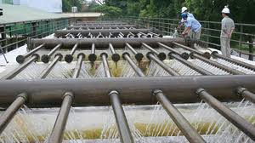

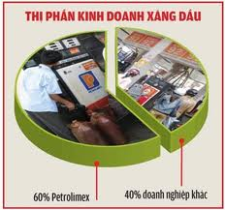
CTHH
ĐQHT
CTĐQ
ĐQCT

Slide 5
II. CẦU (Demand)
Một số khái niệm
Cầu: là biểu thị những số lượng hàng hoá hay dịch vụ mà người mua sẵn lòng mua ở những mức giá khác nhau trong khoảng thời gian nhất định với giả định các điều kiện khác không đổi.
Nhu cầu: mong muốn của người tiêu dùng về một hàng hóa hay dịch vụ nào đó
Lượng cầu: là biểu thị những số lượng hàng hoá hay dịch vụ mà người mua sẵn lòng mua ở một mức giá nhất định

Slide 6
Biểu cầu thị trường về Bắp (mỗi năm)
Giá (ngàn đồng/kg) | Lượng cầu của A (Q _{A}) (kg) | Lượng cầu của B (Q_{B}) (kg) | Lượng cầu thị trường (Q_{A} + Q_{B} + ...) (ngàn tấn)
5 | 9 | 7 | 10
4 | 10 | 8 | 20
3 | 12 | 10 | 35
2 | 15 | 13 | 55
1 | 20 | 16 | 80

Slide 7
Đồ thị đường cầu
P
P = a Q + b
a = ΔP / ΔQ
A
P₀
ΔP
P₁
B
ΔQ
D₀
0
Q₀
Q₁
Q

Slide 8
Cầu có thể được biểu diễn dưới dạng hàm số
Hàm cầu:
Q_{D} = f(P, I, Taste, P_{R},…).
- Khi giả định các nhân tố khác giá ảnh hưởng đến cầu là không thay đổi, khi đó ta có hàm cầu theo giá:
Q_{D} = f(P).
- Hàm cầu theo giá dạng tuyến tính
Q_{D} = 1/a*P – b/a.

Slide 9
Tính phương trình đường cầu qua bảng số liệu về bánh mì như sau:
P | 10 | 12 | 14 | 16 | 18 | 20
Q_{D} | 10 | 9 | 8 | 7 | 6 | 5

Slide 10
Tính phương trình đường cầu qua bảng số liệu về kem như sau
Giá (ngàn đồng/sp) | Lượng cầu (ngàn sp)
3 | 20
5 | 16
7 | 12
9 | 8
11 | 4

Slide 11
Cầu thị trường bao gồm tổng cầu cá nhân trên thị trường.
P
P
P
+
=
10
10
10
D_{A}
D_{B}
D
10
Q
20
Q
30
Q

Slide 12
3. Di chuyển và dịch chuyển đường cầu
Sự di chuyển dọc theo đường cầu: xảy ra khi giá của chính hàng hóa đó thay đổi dẫn đến lượng cầu thay đổi
P_{X}
P_{X} giảm → có sự di chuyển đường cầu từ điểm A sang điểm B
A
P₀
B
P₁
D₀
0
Q₀
Q₁
Q_{X}
Notes:
45

Slide 13
3. Di chuyển và dịch chuyển đường cầu
Sự dịch chuyển toàn bộ đường cầu: xảy ra khi giá của chính hàng hóa đó không đổi, một trong các điều kiện khác thay đổi dẫn đến đường cầu thay đổi
P_{X}
P_{X} không đổi, điều kiện khác thay đổi → lượng cầu thay đổi → có sự dịch chuyển đường cầu
A
B
P₀
D₁
D₀
0
Q₀
Q₁
Q_{X}
Notes:
45

Slide 14
3. Di chuyển và dịch chuyển đường cầu
Các nhân tố làm dịch chuyển đường cầu:
Sở thích và thị hiếu (Tas)
Thu nhập (I)
Giá cả hàng hóa liên quan (P_{R})
Giá cả hàng hóa thay thế
Giá cả hàng hóa bổ sung
Số lượng người tiêu dùng
Kỳ vọng của người tiêu dùng về giá và thu nhập
P_{X}
A
B
P₀
D₁
D₀
0
Q₀
Q₁
Q_{X}
Notes:
45

Slide 15
II. CUNG (Supply)
1. Một số khái niệm:
Cung là biểu thị những số lượng hàng hoá hay dịch vụ mà người bán sẵn lòng bán ở những mức giá khác nhau trong khoảng thời gian nhất định với giả định các điều kiện khác không đổi.
Lượng cung: là biểu thị những số lượng hàng hoá hay dịch vụ mà người bán sẵn lòng bán ở một mức giá nhất định

Slide 16
Biểu cung thị trường về Bắp mỗi năm
Giá (ngàn đồng/kg) | Lượng cung của C (Q_{C}) (tấn) | Lượng cungcủa D (Q_{D}) (tấn) | Lượng cung thị trường (Q_{C} + Q_{D} + ...) (ngàn tấn)
5 | 20 | 21 | 60
4 | 19 | 17 | 50
3 | 15 | 13 | 35
2 | 12 | 10 | 20
1 | 8 | 7 | 5

Slide 17
Đồ thị đường cung
P
s₀
P = cQ + d
B
P₁
A
ΔP
P₀
ΔQ
c = ΔP / ΔQ
0
Q₀
Q₁
Q

Slide 18
Cung có thể được biểu diễn dưới dạng hàm số
Hàm cung:
Q_{S} = f(P, Cost, Tax, Tech…).
- Khi giả định các nhân tố khác giá ảnh hưởng đến cung là không thay đổi, khi đó ta có hàm cung theo giá:
Q_{S} = f(P).
- Hàm cầu theo giá dạng tuyến tính
Q_{S} = 1/c*P – d/c

Slide 19
Tính phương trình đường cung qua bảng số liệu về bánh mì như sau:
P | 10 | 12 | 14 | 16 | 18 | 20
Q_{S} | 3 | 4 | 5 | 6 | 7 | 8

Slide 20
Tính phương trình đường cung qua bảng số liệu về kem như sau
Giá (ngàn đồng/sp) | Lượng cung (ngàn sp)
3 | 5
5 | 10
7 | 15
9 | 20
11 | 25

Slide 21
3. Di chuyển và dịch chuyển đường cung
Sự di chuyển dọc theo đường cung: xảy ra khi giá của chính hàng hóa đó thay đổi dẫn đến lượng cung thay đổi
P_{X}
(S)
B
P_{X} tăng → có sự di chuyển đường cầu từ điểm A sang điểm B
P₁
A
P₀
Q₀
Q₁
Q_{X}
Notes:
45

Slide 22
3. Di chuyển và dịch chuyển đường cung
Sự dịch chuyển toàn bộ đường cung: xảy ra khi giá của chính hàng hóa đó không đổi, một trong các điều kiện khác thay đổi dẫn đến đường cung thay đổi
P_{X}
S₀
S₁
P_{X} không đổi, điều kiện khác thay đổi → lượng cung thay đổi → có sự dịch chuyển đường cung
A
B
P₀
0
Q₀
Q₁
Q_{X}
Notes:
45

Slide 23
3. Di chuyển và dịch chuyển đường cung
Các nhân tố làm dịch chuyển đường cung:
Giá cả của nguồn lực
Trình độ công nghệ
Điều kiện tự nhiên
Số lượng nhà sản xuất
Kỳ vọng của nhà sản xuất
P_{X}
S₀
S₁
A
B
P₀
0
Q₀
Q₁
Q_{X}
Notes:
45

Slide 24
III. THỊ TRƯỜNG CÂN BẰNG
1. Trạng thái cân bằng cung – cầu
Giá cân bằng là mức giá mà tại đó sản lượng người bán muốn bán bằng sản lượng người mua muốn mua.

Slide 25
Giá (ngàn đồng/kg) | Lượng cầu thị trường (Q_{A} + Q_{B} + ...) (ngàn tấn) | Lượng cung thị trường (Q_{C} + Q_{D} + ...) (ngàn tấn)
5 | 10 | 60
4 | 20 | 50
3 | 35 | 35
2 | 55 | 20
1 | 80 | 5
Cân bằng

Slide 26
Cân bằng cung - cầu
P
5
4
3
2
1
S
BẮP
Bắp
P
Q_{D}
P
Q_{S}
5
4
3
2
1
10
20
35
55
80
Điểm cân bằng trên thị trường
5
4
3
2
1
60
50
35
20
5
D
o
Q
10 20 35 50 60 70 80

Slide 27

Giả sử tiến bộ kỹ thuật giúp giảm chi phí sản xuất xăng. Hãy vẽ đồ thị cung cầu để mô tả những thay đổi về giá và sản lượng cân bằng của thị trường xăng. Nhà sản xuất xe gắn máy nên vui hay buồn về sự cải tiến kỹ thuật trong sản xuất xăng?

Slide 28
Các nghiên cứu gần đây đã tìm thấy bằng chứng về việc sử dụng caffein và sự gia tăng của bệnh tim mạch. Cùng lúc đó, hạn hán đã gây thiệt hại nặng nề cho người trồng cà phê. Hãy minh họa và giải thích những sự kiện này có tác động gì tới giá và sản lượng cân bằng của thị trường cà phê Việt Nam

Slide 29
Giải thích mỗi phát biểu sau bằng cách sử dụng đồ thị cung và cầu
Hạn hán kéo dài làm mất mùa, giá lúa đã tăng lên.
Khi cam mất mùa, giá nước ép cam gia tăng ở khắp các siêu thị cả nước.
Một nghiên cứu mới đã chứng minh rằng uống bia tốt hơn uống nước ngọt làm giá bia tăng lên

Slide 30
2. Thặng dư tiêu dùng và thặng dư sản xuất
Thặng dư tiêu dùng: CS (Consumers Surplus)- là phần chênh lệch (hiệu số) giữa mức giá tối đa mà người tiêu dùng sẵn lòng trả với giá thực trả cho sản phẩm

Slide 31
2. Thặng dư tiêu dùng và thặng dư sản xuất
Thặng dư sản xuất: PS (Producers Surplus) là phần chênh lệch (hiệu số) giữa mức giá bán thực của sản phẩm với mức giá tối thiểu mà người bán sẵn lòng bán

Slide 32
Lợi ích Xã hội nhận được: SB = CS + PS
P
S
CS
Pe
E
PS
D
Q
O
Qe

Slide 33
Tính CS và PS cho thị trường kem:
Giá (ngàn đồng/cây) | Lượng cầu (ngàn cây/ngày) | Lượng cung (ngàn cây/ngày)
10 | 10 | 50
8 | 20 | 40
6 | 30 | 30
4 | 40 | 20
2 | 50 | 10

Slide 34
3. Trạng thái dư thừa và thiếu hụt
P
S
Dư thừa
P1
P₀
E
P2
Thiếu hụt
D
O
Q
Q₀

Slide 35
1. Tính sản lượng và mức giá cân bằng cho biểu cung cầu sau:
P | 10 | 12 | 14 | 16 | 18 | 20
Q_{D} | 10 | 9 | 8 | 7 | 6 | 5
Q_{S} | 3 | 4 | 5 | 6 | 7 | 8
2. Dư cung và dư cầu bao nhiêu nếu mức giá là: a) 12; b)20? Mô tả thay đổi của giá bởi hai vị trí (a) và (b).

Slide 36
Giả sử, đường cầu về cam được xác định bởi hàm số:
Q= -200 P + 10,000
với Q đo lường lượng cầu mỗi ngày (kg) và P giá bán cam (nghìn đồng).
Đường cung về cam được xác định bởi hàm số:
Q = 800 P
Tính giá và sản lượng cân bằng của cam?

